Slide 1
영상처리를 활용한 운동부하검사 매뉴얼
엄블랑호다
기원준, 박태현, 황인성, 김대원

Slide 2
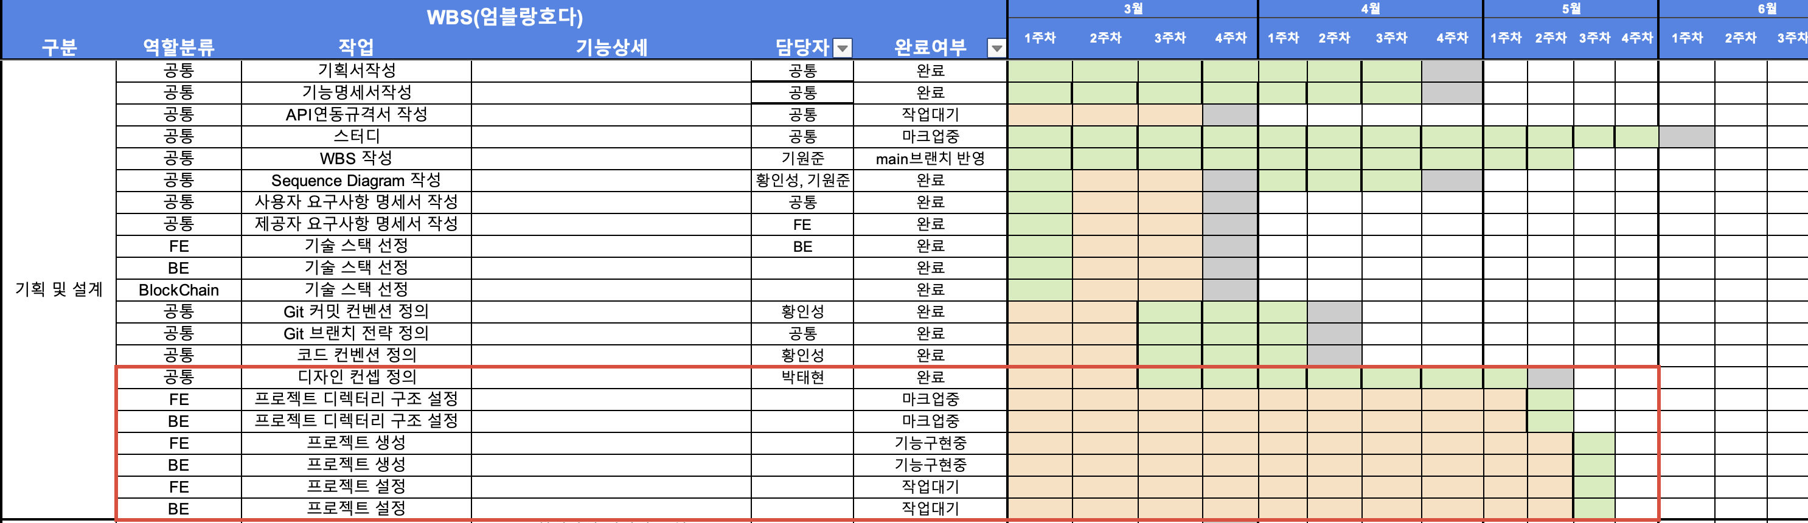
WBS

Slide 3
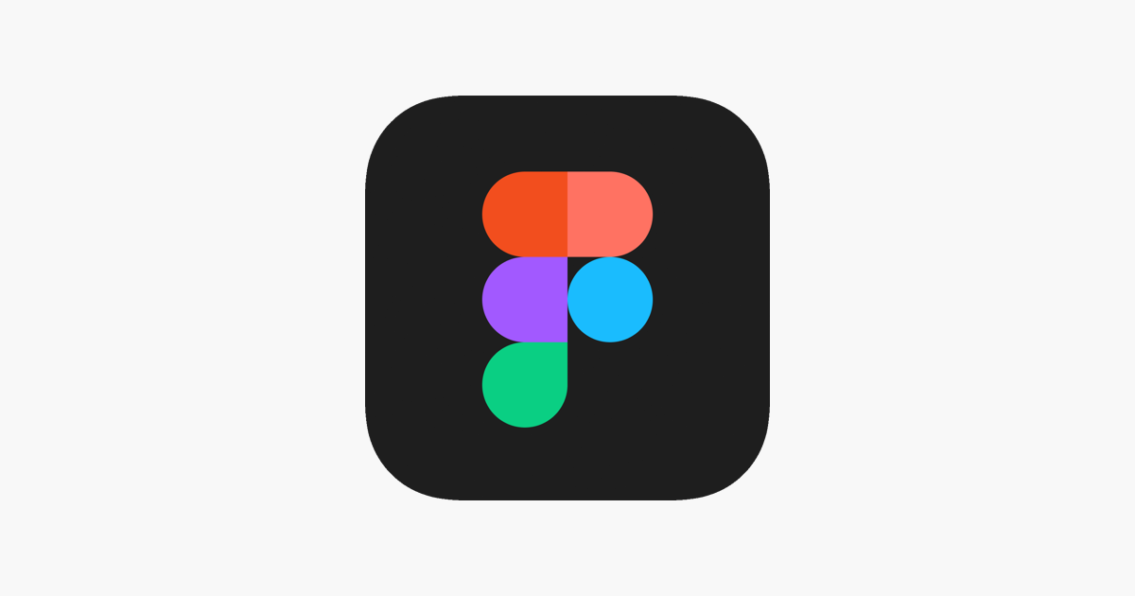


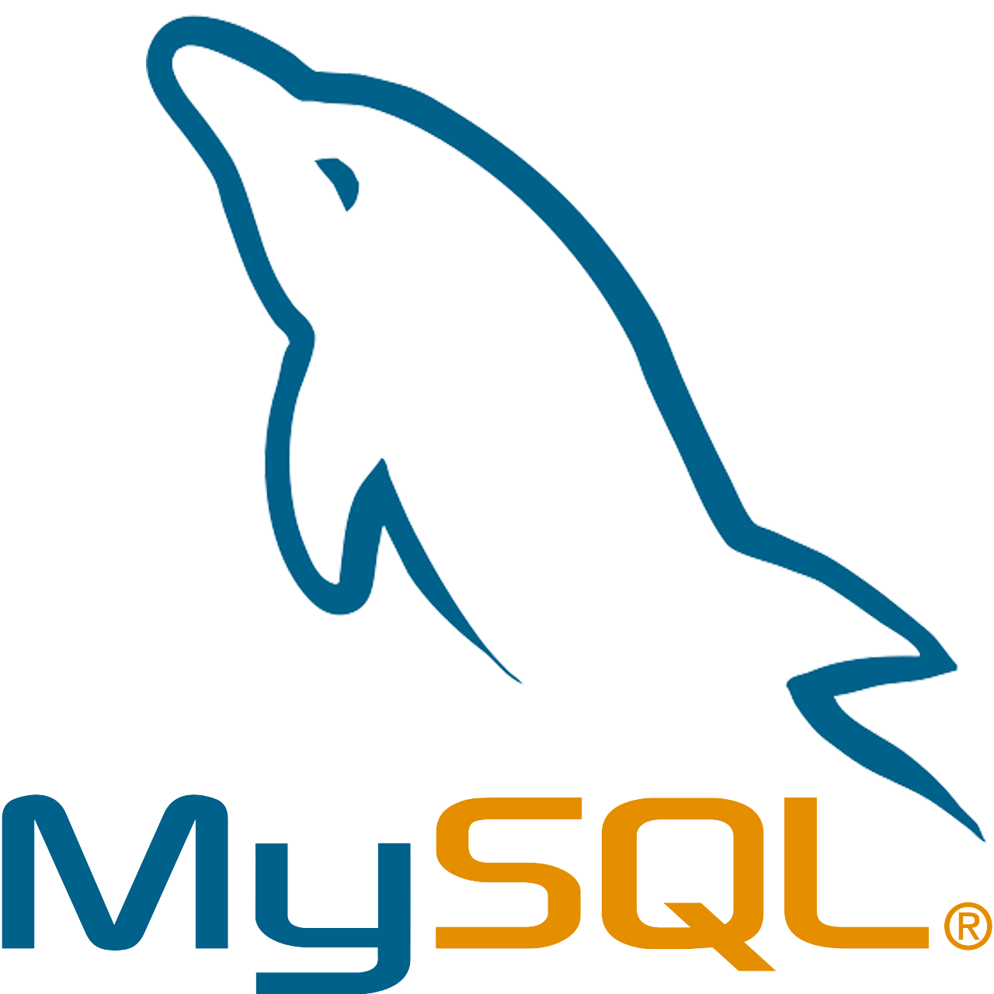

역할
Design – 박태현
Tool - Figma
FE – 김대원
Tool - Flutter
BE – 황인성
Tool – Java Spring
BE – 기원준
Tool - Django

Slide 4
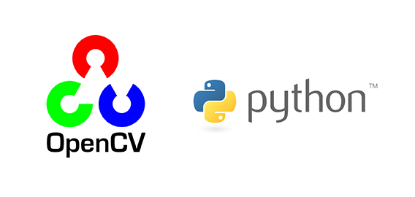


<Design – Figma>
<Client – Flutter>
<Server – YOLOv5 / OPenCV / Flask API>

Slide 5
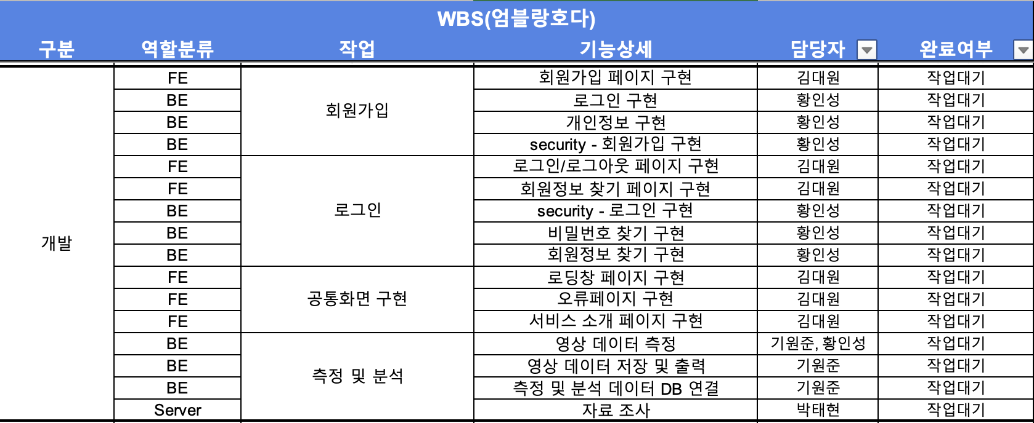
역할

Slide 6
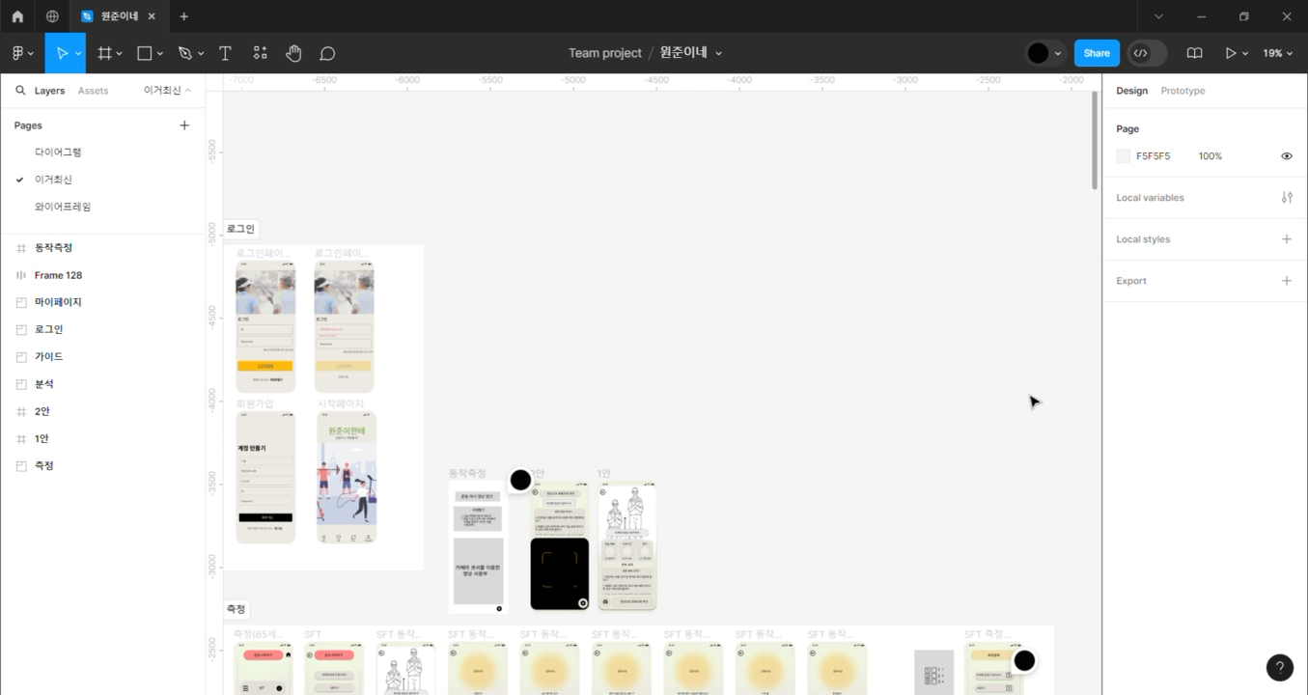
진행 상황 (Prototype)

Slide 7
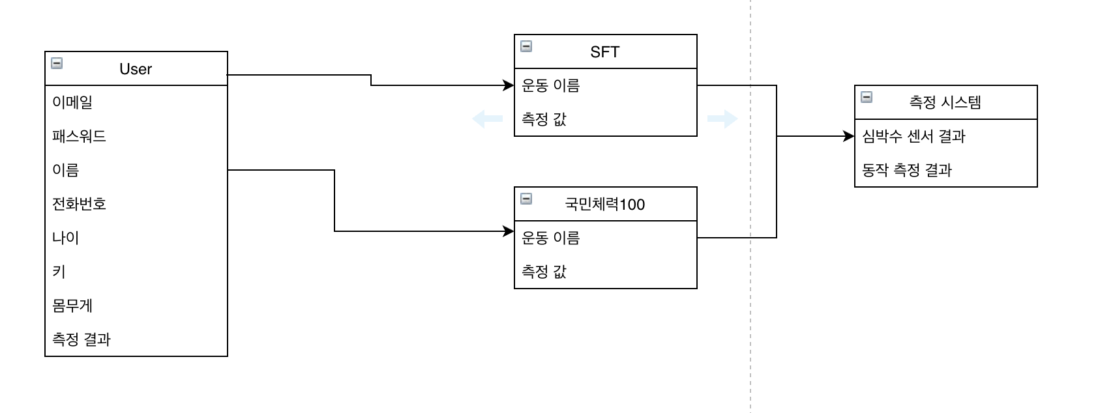
진행 상황 (Diagram)

Slide 8
문제점 및 개선 방향
앱 선택 Depth
-> 가장 긴 측정 Section의 Depth는 운동 선택까지 3, 측정 결과까지 6
DB 개인정보
-> Mysql은 TDE 방식(데이터 읽기/쓰기 시점에서 암.복호화 수행)
-> Keyring_file plug-in 사용(테이블스페이스 키를 암호화 하기위한 마스터 키를 디스크에 평문으로 저장하여 관리)
Burnfit 앱
-> 본인 하루 운동량 기록
차이점
-> 특정 목적이 있는 고객층이 대상
-> 하루 운동량이 아닌 원하는 등급을 위해 꾸준히 하는 것이 목표
딥러닝 스마트폰 응용(사례 참조 예정)
-> 스마트폰을 활용한 딥러닝 기반 위조지폐 판별
(CNN 기술 활용, Google의 Tensorflow, keras 사용)
-> 스마트폰 활용한 실시간 심박수 측정
(Google ML Toolkit 사용, 실시간 영상 – 앱 – DB 연결해 텐서로 생성)

